Slide 1
실습 환경 구축 (3)

Slide 2




목표 환경
Virtual Machine(VM)s
Internet
Kali Linux
192.168.10.220
Win2000 Server
192.168.10.201
WinXP
192.168.10.203
Metasploitable
192.168.10.204
Redhat 6.2
192.168.10.223

Slide 3
목차
Windows 2000, XP 설치
다운로드 링크: http://afa.captainprof.computer/upload_page/
네트워크 환경 설정 및 테스트

Slide 4
Windows 2000, XP 설치

Slide 5
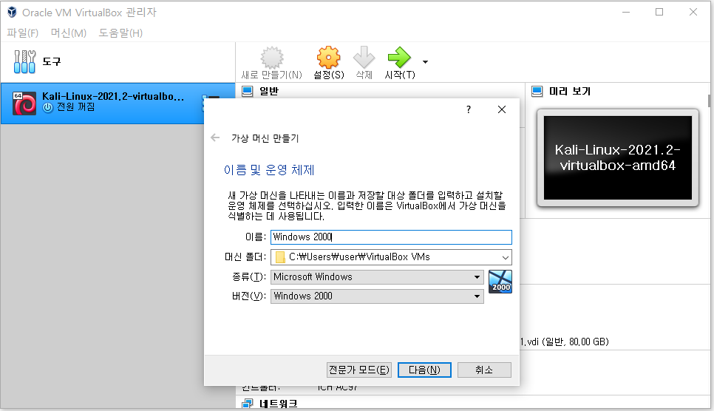
Windows 2000 설치
새로 만들기-버전 선택-다음

Slide 6
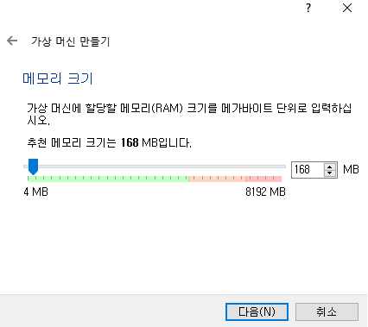
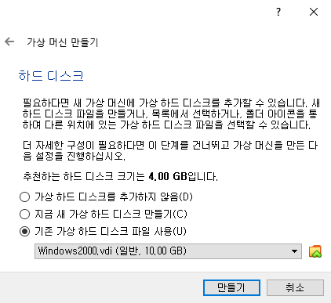
Windows 2000 설치
Windows2000.vdi 선택

Slide 7
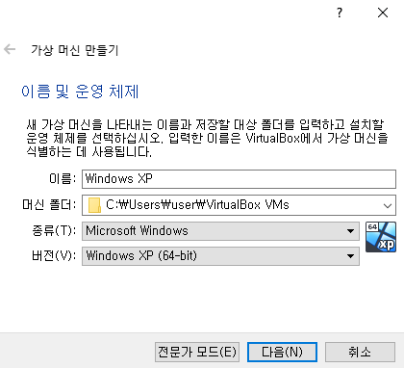

Windows XP 설치
동일한 방법으로 설치(201_XP(SP2).vmdk 파일 선택)

Slide 8
Windows XP 설치
설치 후 제어판 - 프로그램 추가 제거 접속
VMware tools 삭제

Slide 9
네트워크 설정

Slide 10
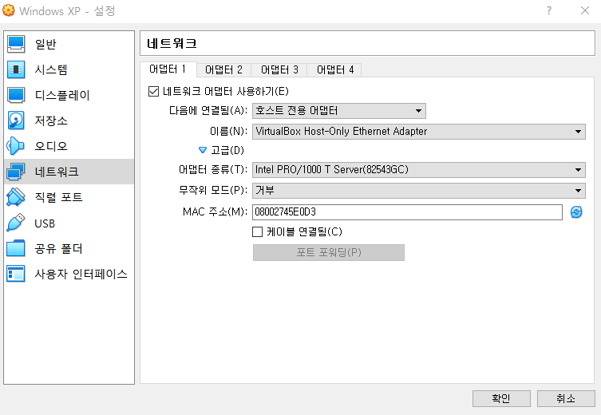
네트워크 설정
모든 OS에 호스트 전용 네트워크 사용
설정 -> 네트워크 -> 호스트 전용 네트워크
Windows XP는 어댑터 종류 변경 필요
설정 -> 네트워크 -> 고급 클릭
Intel PRO/1000 T Server (82543GC) 선택

Slide 11
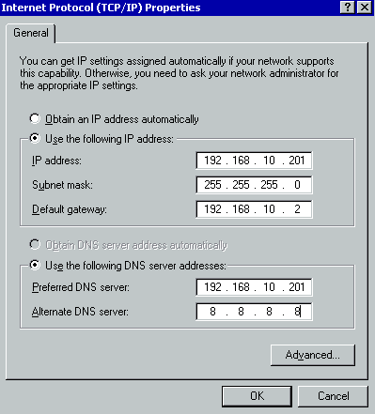
Windows 2000
좌측 하단 Start -> Setting-> Control Panel
Network and Dial-up Connections 클릭
Local Area Connection 마우스 우측 클릭
Properties 클릭
Internet Protocol (TCP/IP) 선택 후 Properties 클릭
IP 주소 우측 그림과 같이 입력

Slide 12
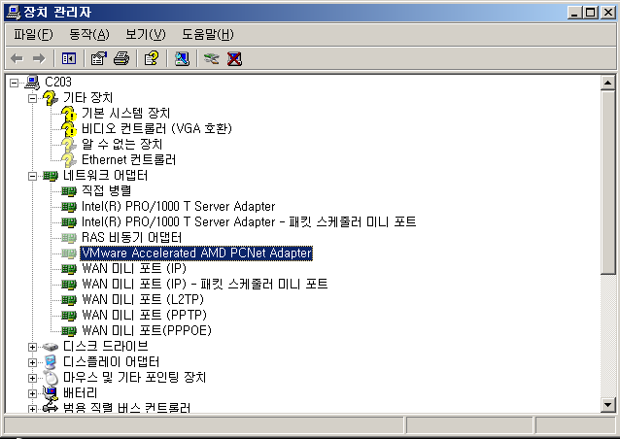
Windows XP
시작 -> 실행 후 cmd 입력
set devmgr_show_nonpresent_devices=1 입력
start devmgmt.msc 입력하면 장치 관리자 실행됨
보기 -> 숨긴 장치 표시 체크
VMware Accelerated AMD PCNet Adapter 제거

Slide 13
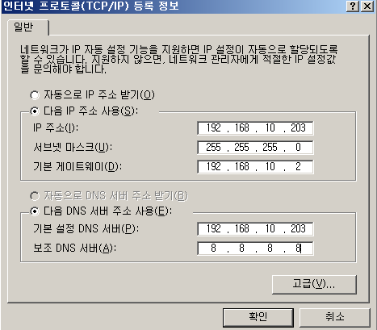
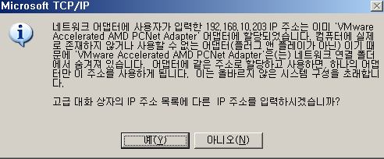
Windows XP
시작 -> 설정 -> 네트워크 연결
로컬 영역 연결 -> 인터넷 프로토콜 (TCP/IP)
IP 주소 우측 그림과 같이 입력 후 확인
어댑터 미삭제로 아래 팝업 창이 뜰 경우 아니오(N) 클릭

Slide 14
과제 2
본 슬라이드와 교재를 활용하여 환경 설정을 수행하고 스크린샷을 pdf 파일 1개로 제출
Virtualbox의 VM 목록 화면
ping test 결과 네트워킹이 정상적으로 수행되는 화면
Kali <-> Windows 2000, XP
기한 : 9. 27.(월) 23:59
형식 : 메일(ykjung@mnd.go.kr)로 pdf 파일 제출
파일 이름 : [21-2-HD] 과제2-교번4자리-이름.pdf
메일 제목 : [21-2-HD] 과제2-교번4자리-이름

Slide 15
Thank You

